Slide 1


Slide 2

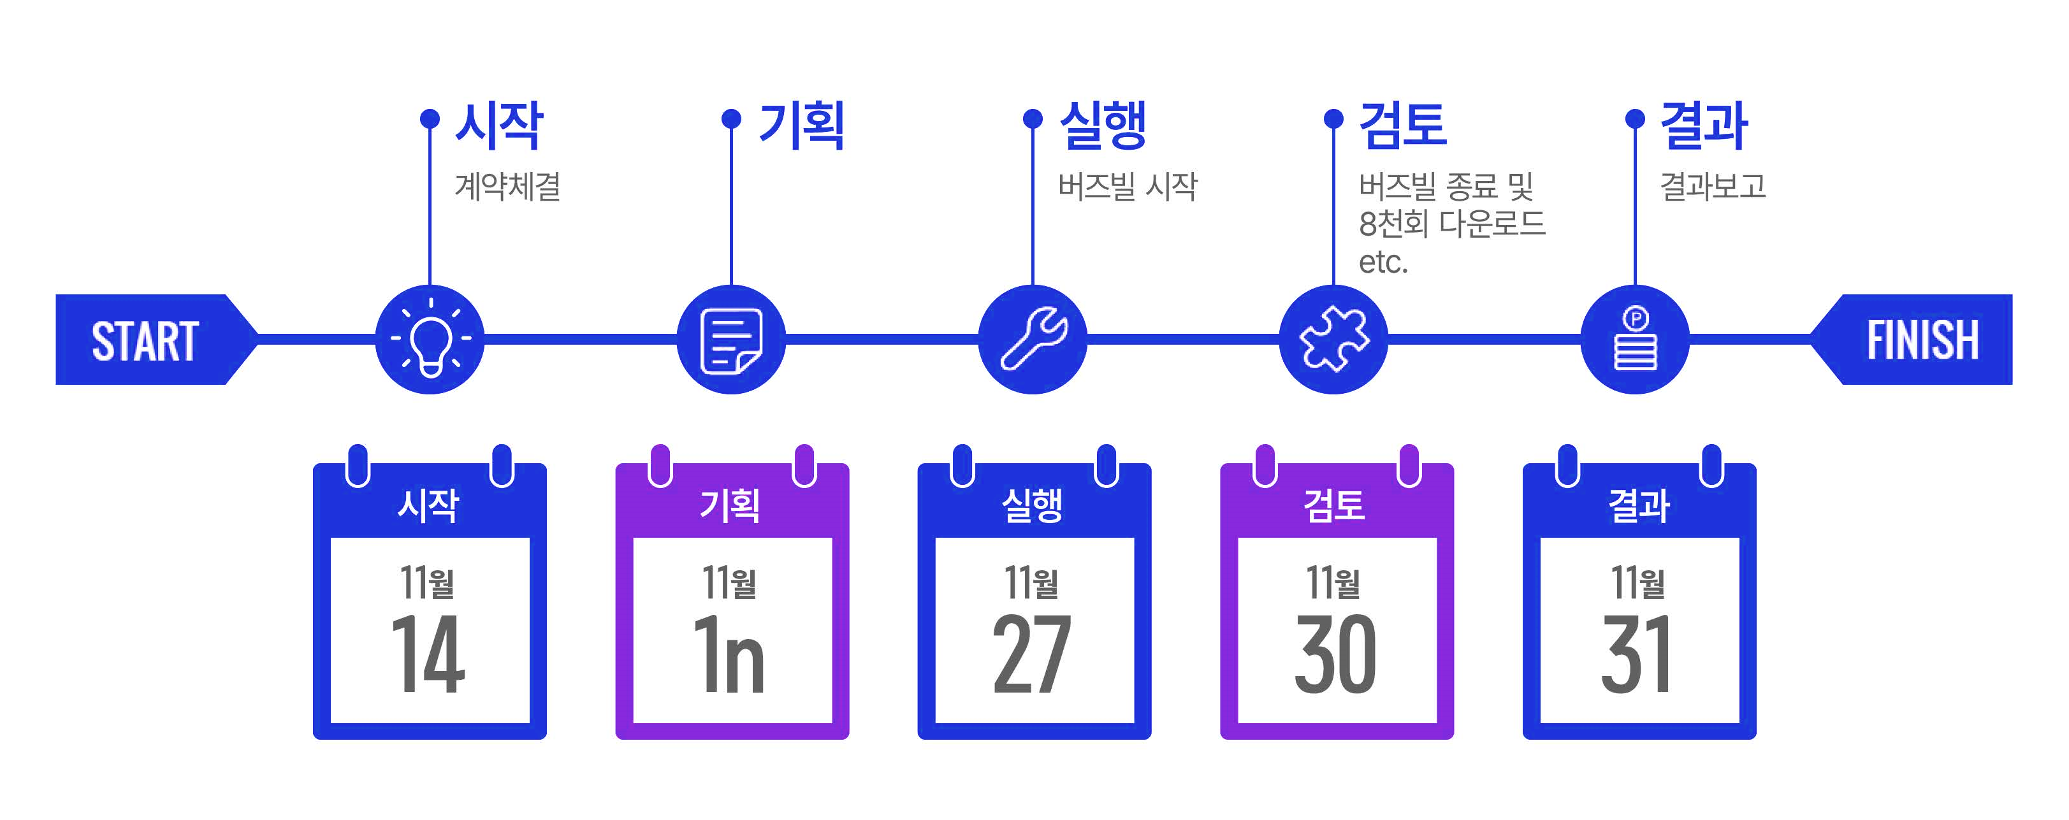
TimeLine
버즈빌 계약체결
앱 리워드 배너 제작
버즈빌 플랫폼 앱 리워드 광고 진행
앱 리워드 광고 종료 앱 다운로드 수 검토 리워드 앱 도달 수 검수
17
Notes:
문제점 : 매인 키워드가 다빨아 먹음
해결 : 매인 / 서브 분리
주요 키워드 순위 변경 및 ON/OFF
주요키워가 돈을 다빨아먹는 문제점 발견하여 저희가 설정한 예산이 효율적으로 소진되지 않음을 파악했습니다
3위에서 5위로 내려도 주요키워드의 클릭이 너무 높아 여전히 다 빨아먹음
그래서 핵심 키워드를 끄고, 입찰가 700원선으로 유지

Slide 3
Plan - 사후광고
기획(홍보 및 피드 기획)
ⅰ 게임 출시 후 초기 다운로드 수를 위한 홍보 진행 ⅱ 리워드 플랫폼을 통한 대량 다운로드 실행
ⅲ 다운로드 게임 이용율 높이는 전략
ⅳ 카페 이벤트 진행 블로그에 내용 전달
리워드 플랫폼 선정
ⅰ 18-65세 사이 모든 연령층을 대상으로 함
ⅱ 데이터 랩 트랜드 Search
ⅲ 버지빌 리워드 타켓 선정 후 노출 극대화 전략
Notes:
문제점 : 매인 키워드가 다빨아 먹음
해결 : 매인 / 서브 분리
주요 키워드 순위 변경 및 ON/OFF
주요키워가 돈을 다빨아먹는 문제점 발견하여 저희가 설정한 예산이 효율적으로 소진되지 않음을 파악했습니다
3위에서 5위로 내려도 주요키워드의 클릭이 너무 높아 여전히 다 빨아먹음
그래서 핵심 키워드를 끄고, 입찰가 700원선으로 유지

Slide 4
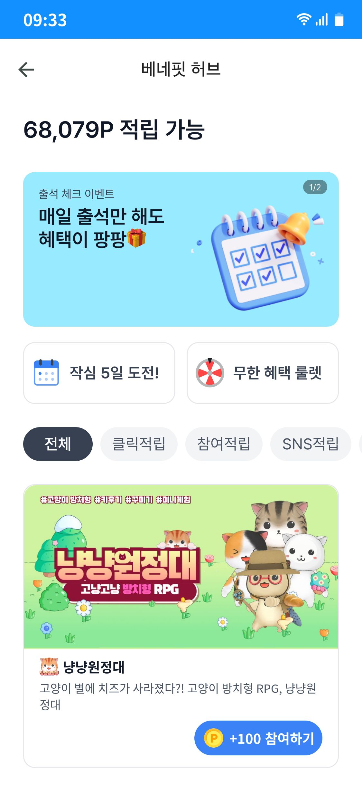
버즈빌 플랫폼 냥냥원정대 세팅 이미지
! 11월 28,29,30일 3일 진행
!! 다운로드 수 7000 개 돌파
!!! 앱 실행 고객 5000 완료
Notes:
문제점 : 매인 키워드가 다빨아 먹음
해결 : 매인 / 서브 분리
주요 키워드 순위 변경 및 ON/OFF
주요키워가 돈을 다빨아먹는 문제점 발견하여 저희가 설정한 예산이 효율적으로 소진되지 않음을 파악했습니다
3위에서 5위로 내려도 주요키워드의 클릭이 너무 높아 여전히 다 빨아먹음
그래서 핵심 키워드를 끄고, 입찰가 700원선으로 유지

Slide 5
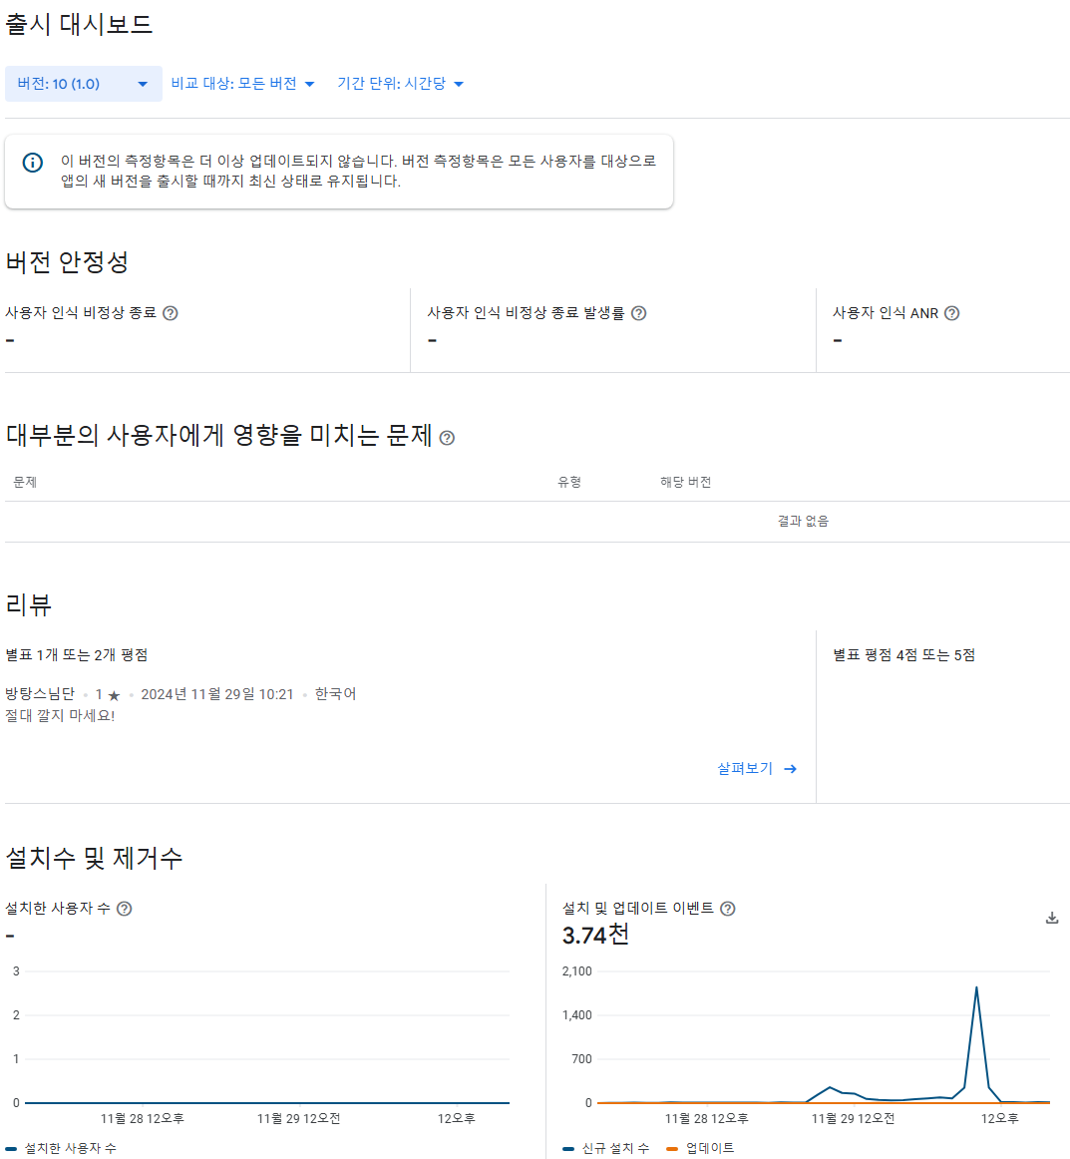
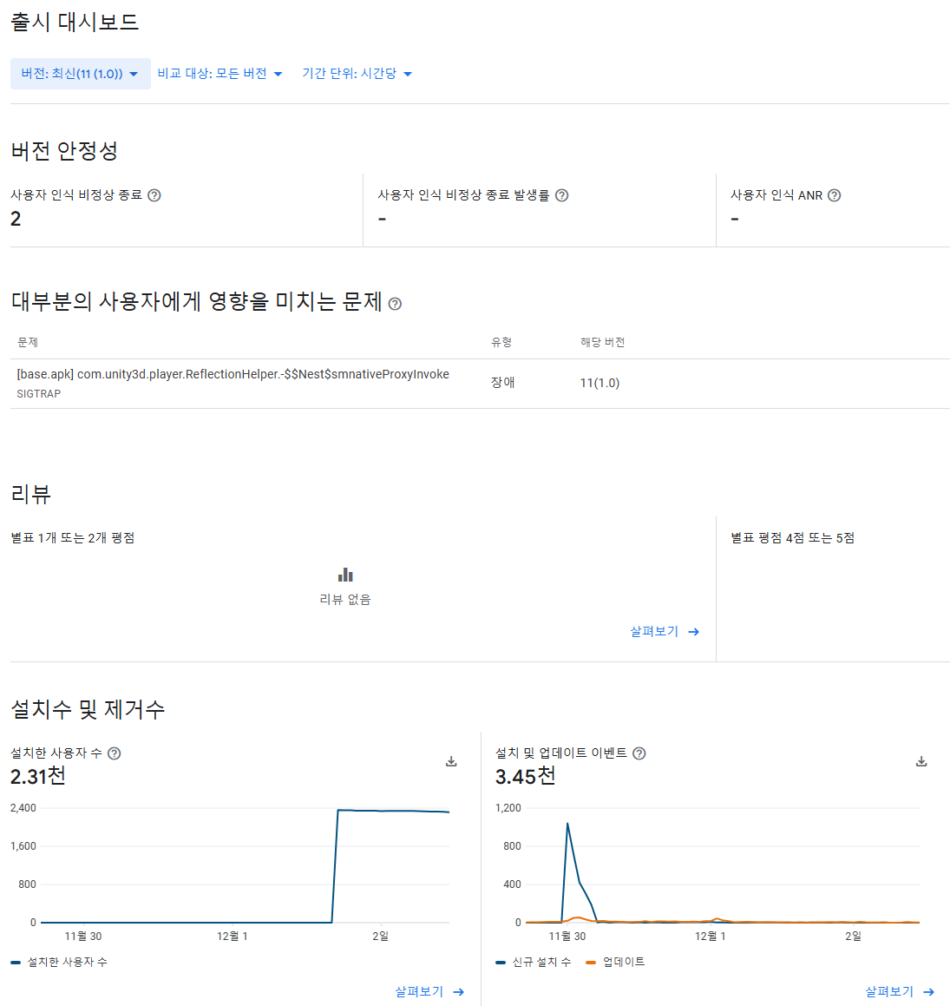
리워드 프로그램 달성 11월 28 ,29, 30일 진행
버전 1.0.11
버전 1.0.10
총 다운로드 수 3.74천 + 3.45천 = 약 7천회
Notes:
문제점 : 매인 키워드가 다빨아 먹음
해결 : 매인 / 서브 분리
주요 키워드 순위 변경 및 ON/OFF
주요키워가 돈을 다빨아먹는 문제점 발견하여 저희가 설정한 예산이 효율적으로 소진되지 않음을 파악했습니다
3위에서 5위로 내려도 주요키워드의 클릭이 너무 높아 여전히 다 빨아먹음
그래서 핵심 키워드를 끄고, 입찰가 700원선으로 유지

